Slide 1
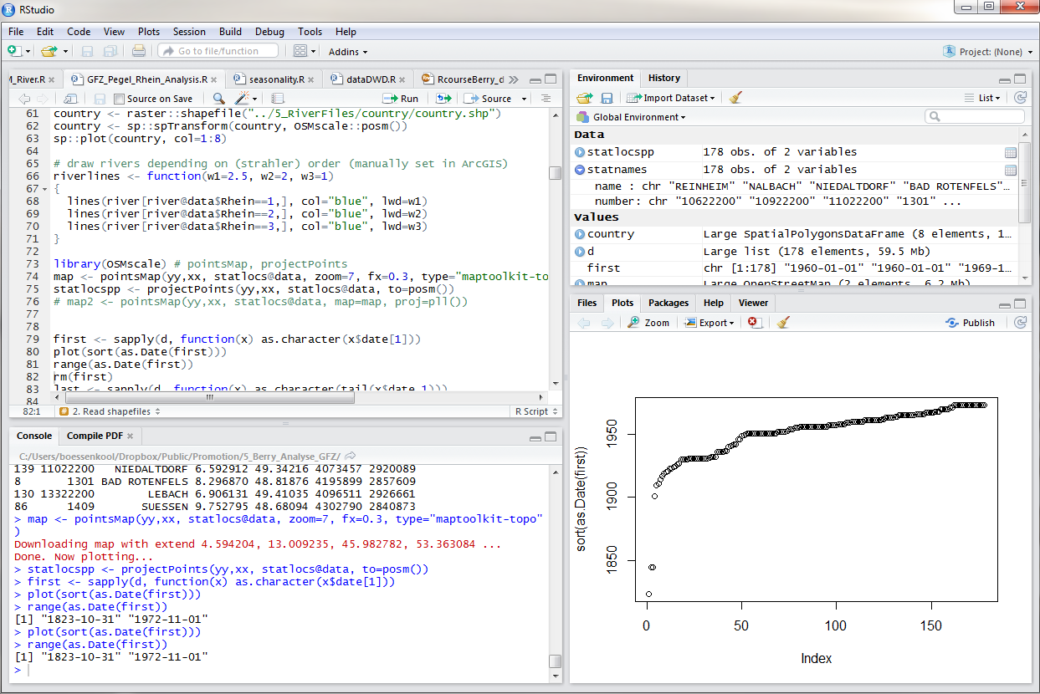
RUN CODE
OBJECTS IN
WORKSPACE
SCRIPTS
DOCUMENTATION
PLOTS
CODE EXECUTION

Slide 2
Scripts
(shareable .R files)
Graphical
output
and more
The console to the actual R

Slide 3
Skripte
(.R Dateien)
Objekte
Die Konsole zum tatsächlichen R
Grafiken

Slide 4
Code an R schicken:
STRG + Enter: Auswahl / Zeile
STRG + Shift + S: ganzes Skript
länger behalten
--------------
kurz was prüfen
Dokumentation aufrufen
Code wird hier ausgeführt + Ergebnisse angezeigt

Slide 5
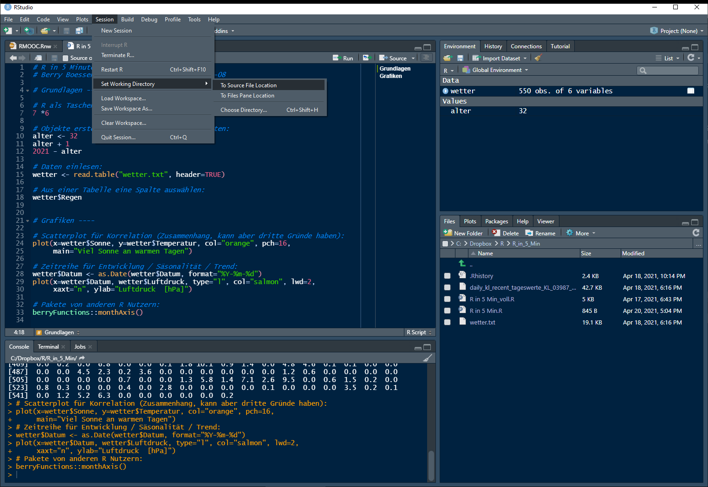

Slide 6
